Slide 1
지역별 청년 산업 대시보드
: 청년이 살아야 나라가 산다.
Copyright ⓒ 2017. DingDingShop All rights Reserved
DINGDINGSHOP UNIVERSITY INDUSTRIAL DESIGN 20170402 CHOI EUNZY

Slide 2
INDEX
01. 주제
02. 데이터
03. 대시보드
04. 마무리
주제 선정배경
목적
사용 데이터
데이터 설명
대시보드
대시보드 상세
- 진행예정
Q & A

Slide 3
01
주제

Slide 4
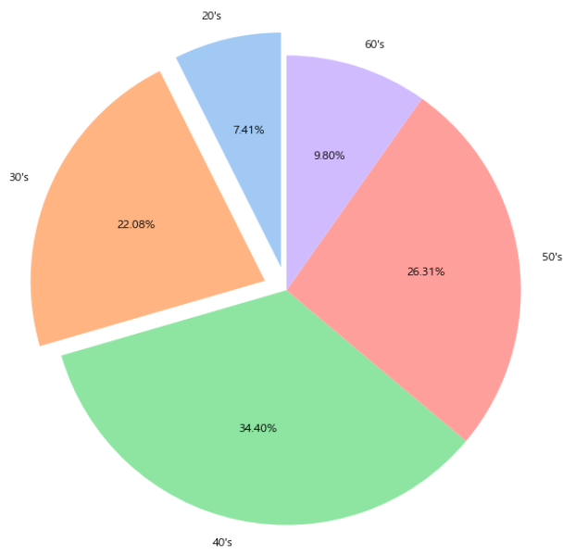
01
주제

Slide 5
01
주제

Slide 6
02
데이터

Slide 7
02
데이터

Slide 8
02
데이터

Slide 9
01
주제

Slide 10
03
대시보드

Slide 11
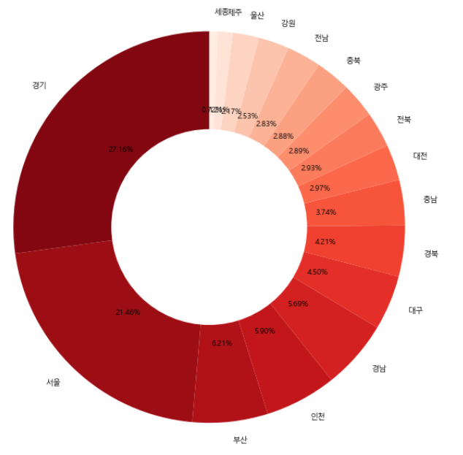
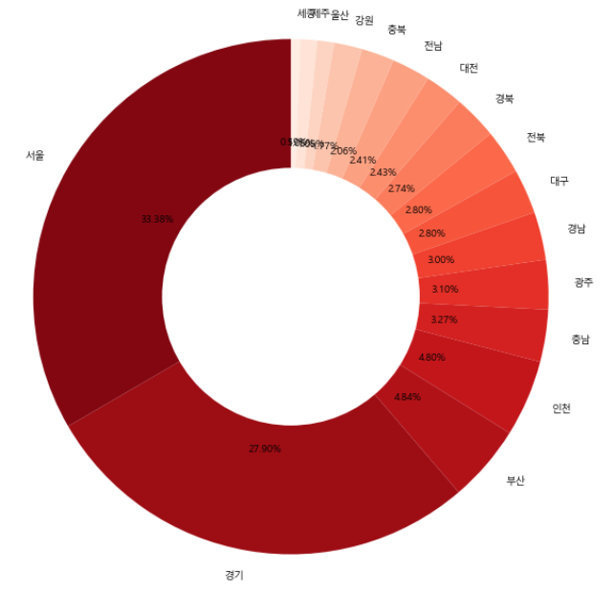
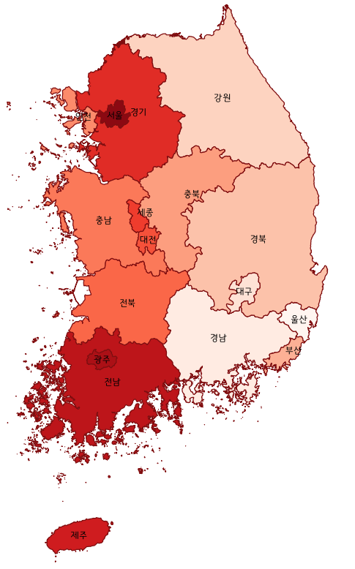
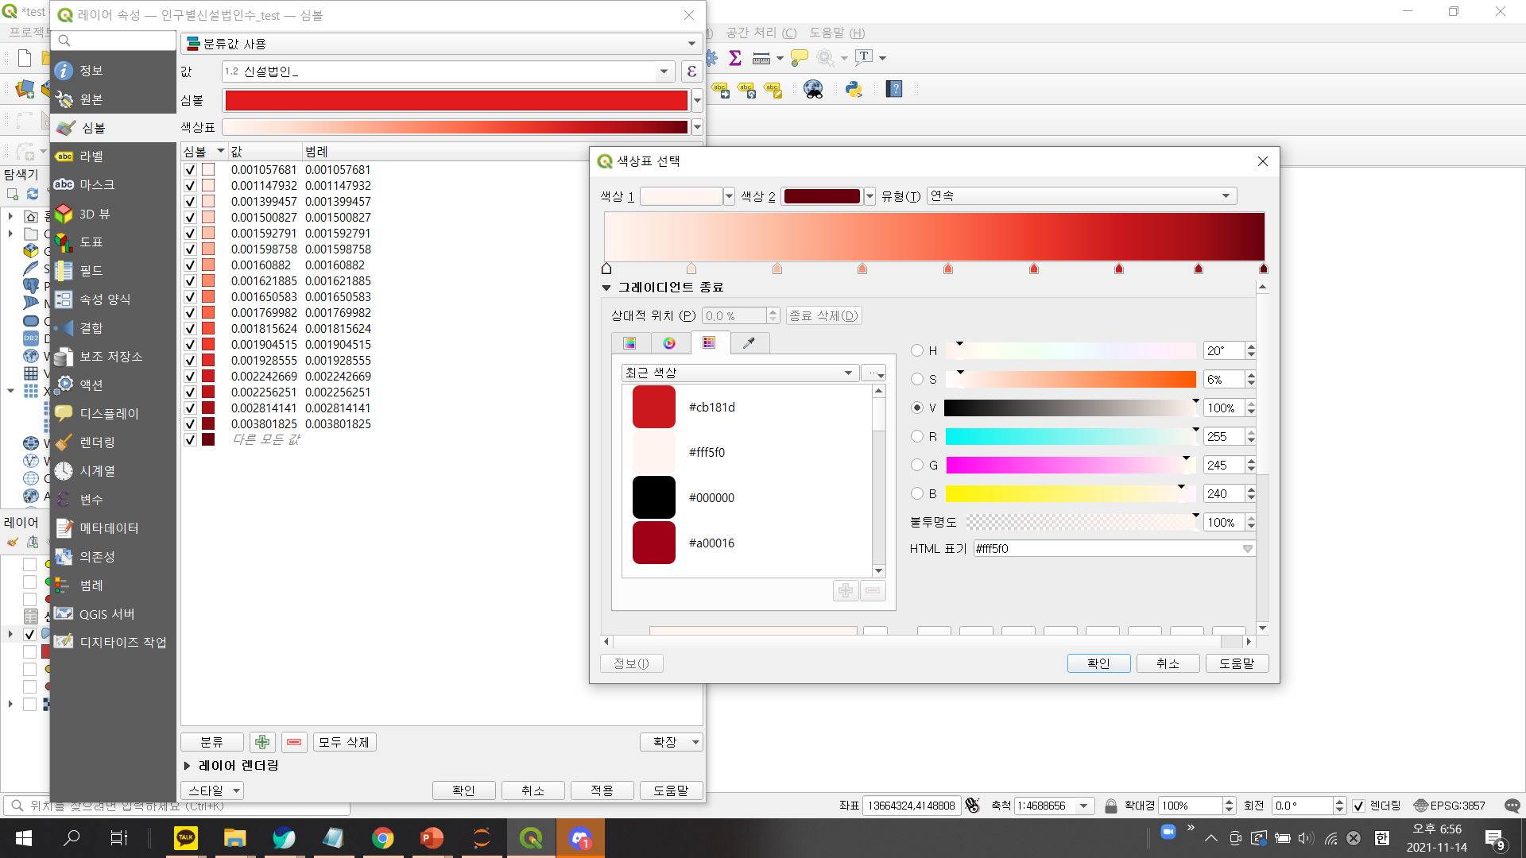
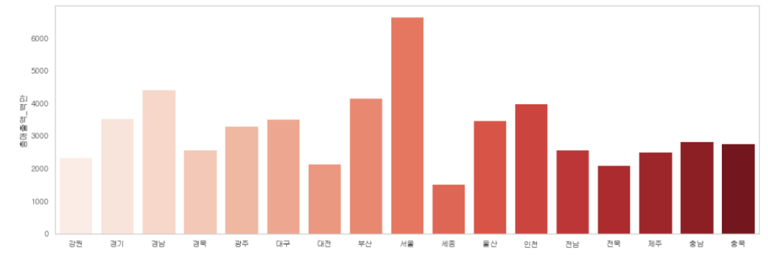
03
대시보드
전국 현황
13,679,270
36,774
2020
menu
전국 청년 인구
전국 청년 신설기업
시도별 청년 기업당 연 매출액 평균
순위 | 업종 | 신설기업 수
1 | 도매 및 상품중개업 | 7169
2 | 부동산업 | 3740
3 | 소매업; 자동차 제외 | 3038
4 | 전문 서비스업 | 2571
5 | 출판업 | 2449
순위 | 업종 | 전년대비 증가율
1 | 의료용 물질 및 의약품 제조업 | 5.46%
2 | 기타 운송장비 제조업 | 0.76%
3 | 고무 및 플라스틱제품 제조업 | 0.73%
4 | 농업 | 0.61%
5 | 펄프, 종이 및 종이제품 제조업 | 0.53%
청년 창업 활성도
가장 많이 창업한 업종
뜨는 업종

Slide 12
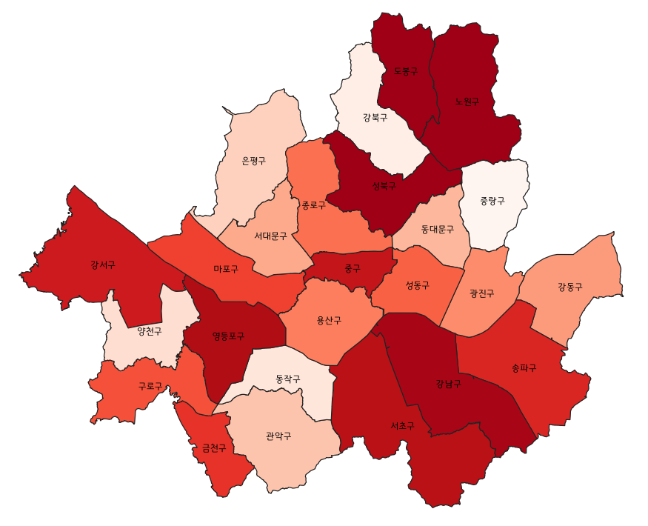
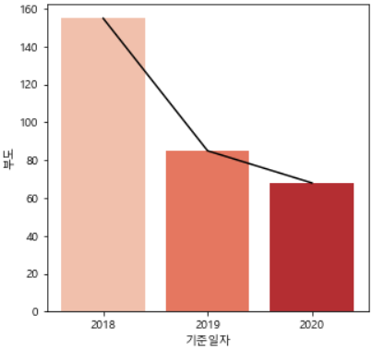
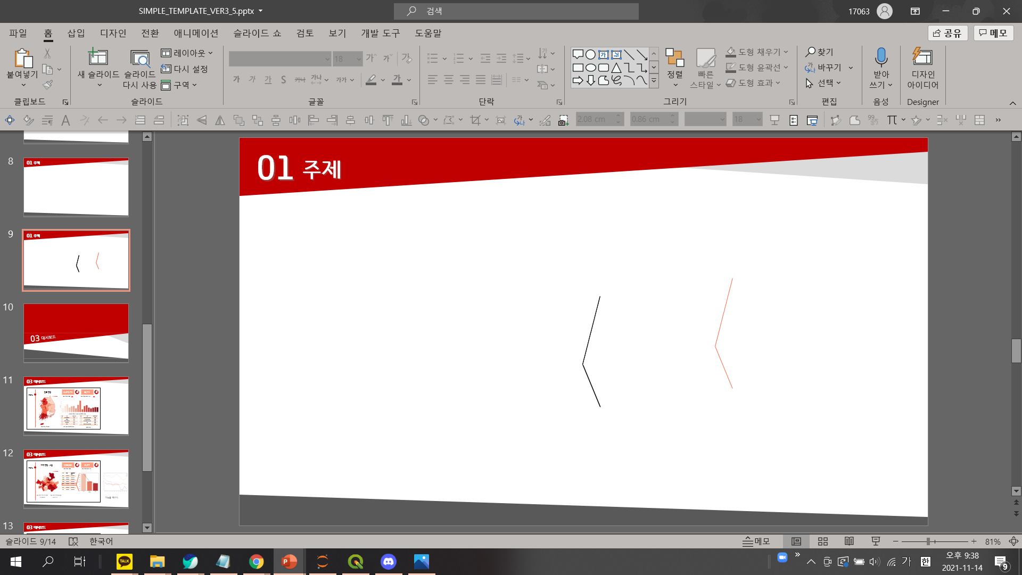
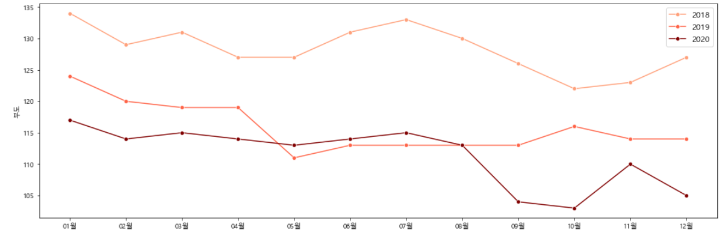
03
대시보드
2,998,560
12,277
지역 현황 : 서울
2020
menu
서울 청년 인구
서울 청년 신설기업
상태 | 비율 | 전년 대비 증가율
관심 | 0.017972 | -0.002519
관찰1 | 0.032615 | -0.002218
관찰2 | 0.064971 | -0.006150
관찰3 | 0.018831 | -0.003686
부도 | 0.000163 | -0.000048
정상 | 0.720661 | -0.003232
폐업 | 0.136319 | +0.017071
휴업 | 0.003638 | +0.000921
서울 청년기업 정상률
서울 청년기업 부도율
72.066090
4.621170

Slide 13
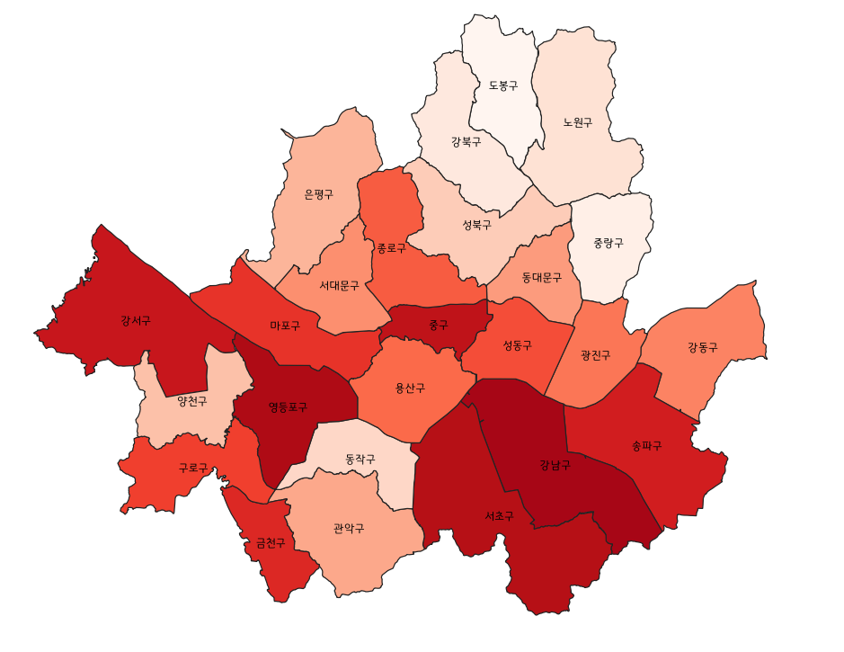
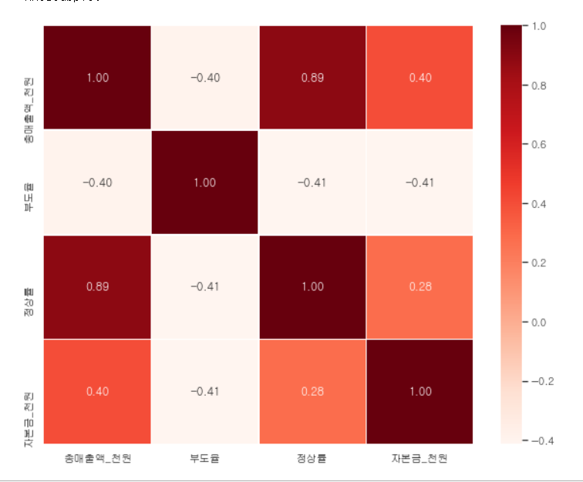
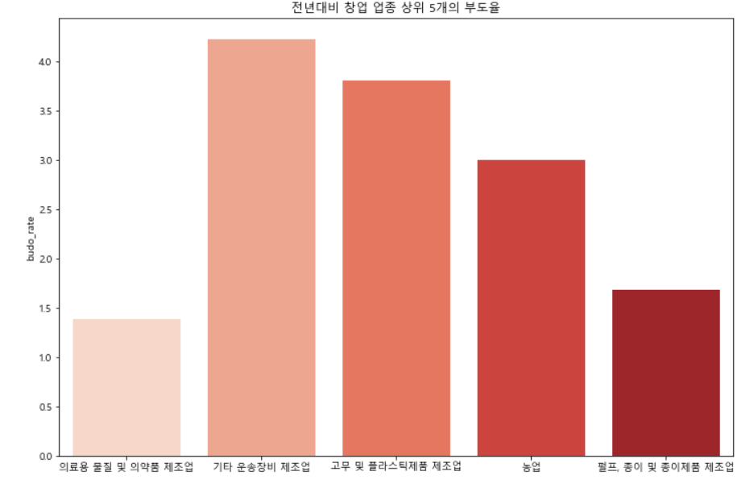
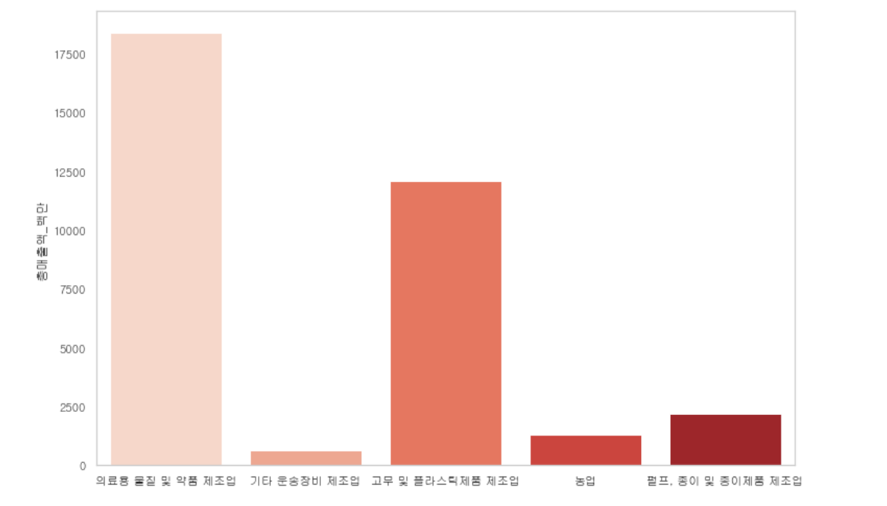
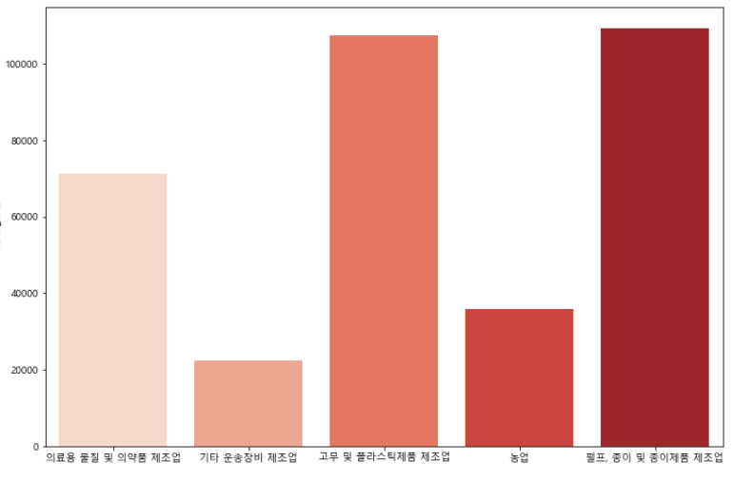
03
대시보드
2,998,560
12,277
지역 현황 : 서울
2020
menu
서울 청년 인구
서울 청년 신설기업
순위 | 업종 | 전년대비 증가율
1 | 의료용 물질 및 의약품 제조업 | 5.46%
2 | 기타 운송장비 제조업 | 0.76%
3 | 고무 및 플라스틱제품 제조업 | 0.73%
4 | 농업 | 0.61%
5 | 펄프, 종이 및 종이제품 제조업 | 0.53%
서울 청년기업 정상률
서울 청년기업 부도율
72.066090
4.621170

Slide 14
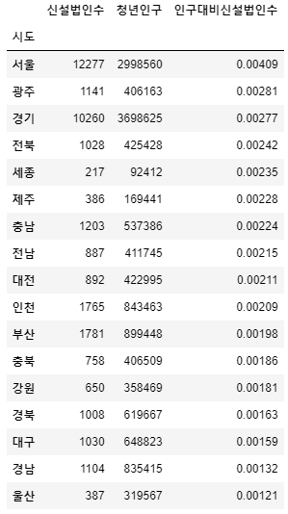
03
대시보드 : MAIN
(1) 청년 창업 활성도
지역 신설 법인 수
지역 청년인구
창업 활성도 =
압도적인 서울,경기 수도권을 다음으로
광주와 전라도에서 활성도가 높음
분석 확대 :
전라도 및 광주의 차별점을 조사하여
관련 변수가 창업 활성도에 영향을 끼치는지

Slide 15
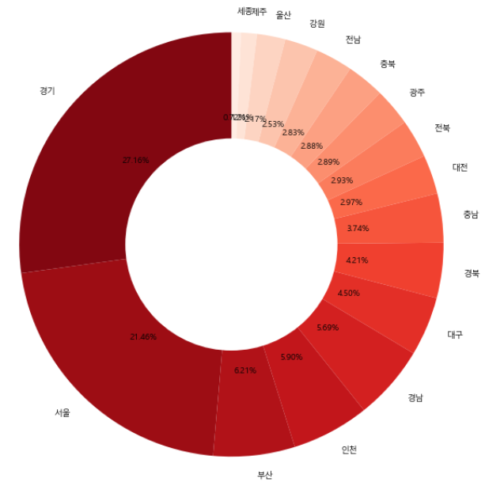
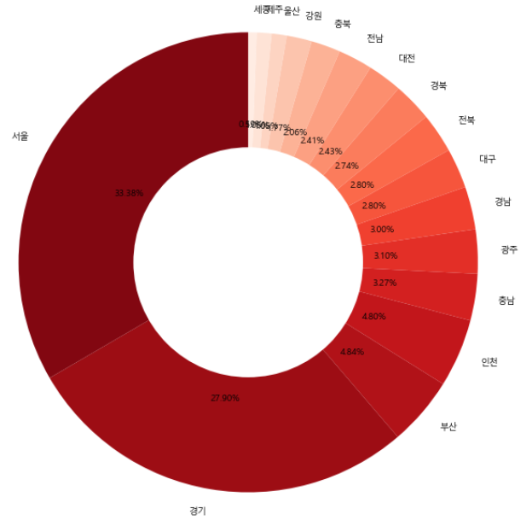
03
대시보드 : MAIN
13,679,270
36,774
(2) 청년 인구 및 신설기업 수
전국 청년 인구
전국 청년 신설기업
청년 인구는 경기지역에 가장 많지만,
청년 기업은 서울에 위치
부동산 이슈로 주거는 경기도에 하지만,
산업 인프라를 위해 창업은 서울로 하는 경향 ?

Slide 16
03
대시보드 : MAIN
(3) 시도별 청년 기업 연 매출액 평균
지역 전체 청년기업 총 매출액
지역 전체 청년기업 수
평균 =
지역 내 청년 기업의 매출 평균을 제시
-> 현황 파악 및 비교분석이 가능

Slide 17
03
대시보드 : MAIN
(3) 청년 기업 업종
가장 많이 창업한 업종
작년 대비 창업수가 많은 업종
순위 | 업종 | 신설기업 수
1 | 도매 및 상품중개업 | 7169
2 | 부동산업 | 3740
3 | 소매업; 자동차 제외 | 3038
4 | 전문 서비스업 | 2571
5 | 출판업 | 2449
순위 | 업종 | 전년대비 증가율
1 | 의료용 물질 및 의약품 제조업 | 5.46%
2 | 기타 운송장비 제조업 | 0.76%
3 | 고무 및 플라스틱제품 제조업 | 0.73%
4 | 농업 | 0.61%
5 | 펄프, 종이 및 종이제품 제조업 | 0.53%
증가율 =
(증가 기업수/ 작년 신설기업수) * 100
트랜드 또는 이슈 반영

Slide 18
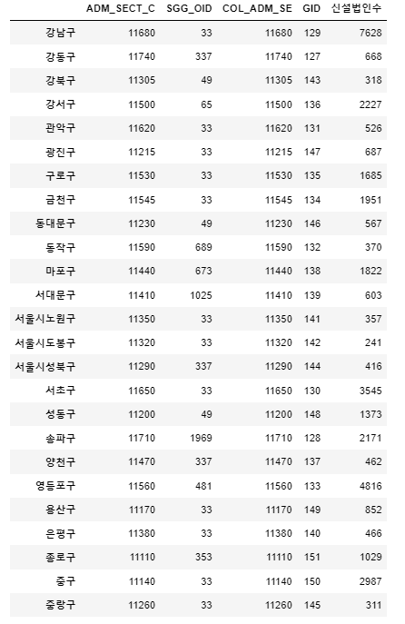
03
대시보드 : LOCAL
(1) 지역 신설법인 수
QGIS를 활용한 시각화
지역내 더 구체적인 창업 활성도 표시
분석 확대 :
활성화 지역의 대기업, 산업단지 위치 등
위치 데이터를 활용한 연계 가능

Slide 19
03
대시보드 : LOCAL
(2-1) 지역내 청년 기업 EW등급 현황
해당 등급의 기업수
지역 전체 기업수
비율 =
전년 대비 증가율 =
상태 | 비율 | 전년 대비 증가율
관심 | 0.018059 | -0.002535
관찰1 | 0.032773 | -0.002235
관찰2 | 0.065286 | -0.006148
관찰3 | 0.018922 | -0.003709
부도 | 0.000163 | -0.000049
정상 | 0.72416 | -0.003381
폐업 | 0.13698 | +0.017131
휴업 | 0.003656 | +0.000925
서울 청년기업 정상률
정상 등급의 기업 수
지역 전체 기업 수
72.066090
서울 청년기업 부도율
관심* +관찰1* + 관찰2* + 관찰3* +부도*
지역 전체 기업 수
4.621170

Slide 20
03
대시보드 : LOCAL
(2-2) 각 EW등급의 3년간 변화율
지역 내 청년 기업들의 EW등급 모니터링
연도 별 추이
click
월 별 추이

Slide 21
03
대시보드 : LOCAL
(3) 전년 대비 뜨는 업종 TOP5 기업의 정보
매출액
자본금
부도율
정상률

Slide 22
04
마무리

Slide 23
04
마무리 : 진행예정
~ 현재 : KED 데이터에 대한 탐색 및 시각화 완료
지역의 청년산업 활성화와 관련된 외부 데이터 SEARCH 및 관계분석 필요
15 | 16 | 17 | 18 | 19 | 20 | 21 | 22
탐색 내용 기반 인사이트 도출
외부데이터 검색 및 병합
데이터 분석 및 시각화
대시보드 구현

Slide 24
Q&A
Copyright ⓒ 2017. DingDingShop All rights Reserved
DINGDINGSHOP UNIVERSITY INDUSTRIAL DESIGN 20170402 CHOI EUNZY

Slide 25
THANK YOU
Copyright ⓒ 2017. DingDingShop All rights Reserved
DINGDINGSHOP UNIVERSITY INDUSTRIAL DESIGN 20170402 CHOI EUNZY

